Slide 1
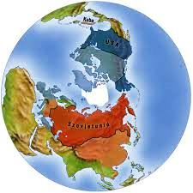
A KÉTPOLUSÚ VILÁG

Slide 2
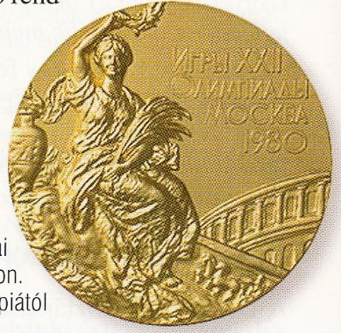
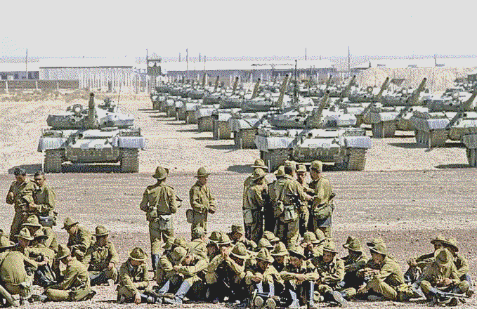
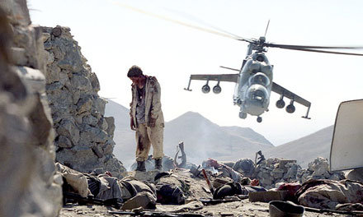
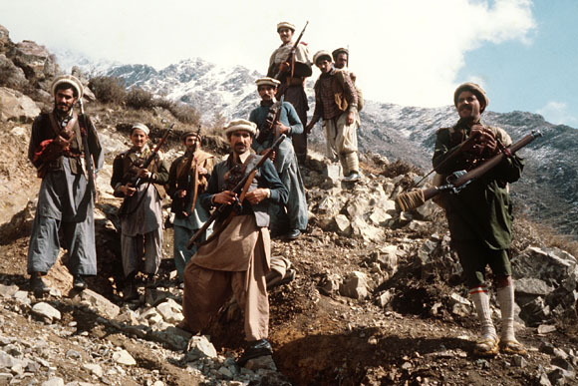
A hidegháború vége
„Kis hidegháború” a nyolcvanas években
Az 1980-as
Moszkvai olimpia aranyérme
A szovjet hadsereg 1979-ben bevonult Afganisztánba, hogy az országban
dúló belső harcokat kihasználva szovjetbarát kormányt segítsen hatalomra. E katonai akció következtében az enyhülés folyamata ismét megtorpant.
A szuperhatalmak között újra indult a fegyverkezési verseny.
Az USA óriási fegyverkezési programot indított ,,a gonosz birodalmának''
nyilvánított Szovjetunió legyőzésére.
Rakétaelhárító rendszert kívántak
telepíteni még a világűrbe is.
A Szovjetunió megpróbált lépést tartani az Egyesült Államokkal.
Az új fegyverek kifejlesztése azonban óriási összegeket emésztett fel.
Emiatt a szovjet gazdaság teljesen kimerült. Az ország mind inkább elmaradt a Nyugattól.

Slide 3
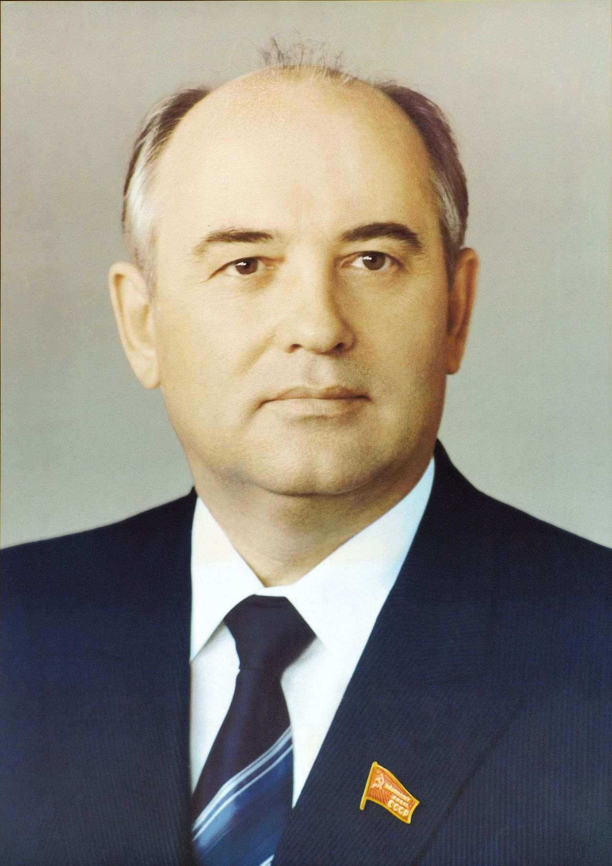
A hidegháború vége
a Szovjetunió felbomlása
A súlyos gazdasági válság miatt az 1980-as évek közepén az új szovjet pártfőtitkár, Gorbacsov reformokat hirdetett meg.
Kiterjesztették a demokratikus
jogokat, így például az emberek szabadabban fogalmazhatták meg véleményüket.
Ezek a törekvések kivívták a Nyugat szimpátiáját, és ismét tárgyalások
indultak az enyhülés érdekében.
A Szovjetunió hajlandó volt fegyverzetét
és katonáinak számát csökkenteni.
Sőt, a meggyengült birodalom az
évtized végén még Közép-Európa feletti uralmáról is lemondott: megkezdték
a szovjet csapatok kivonását a térségből.
M. Sz. Gorbacsov
orosz nemzetiségű szovjet politikus,
1985-től az SZKP főtitkára,
majd a Szovjetunió elnöke.
Reformkísérletei
a hidegháború végéhez vezettek,
de végül kommunista rendszer bukását, a Szovjetunió széthullását eredményezték.
1990-ben a Nobel-békedíjjal tüntették ki.

Slide 4
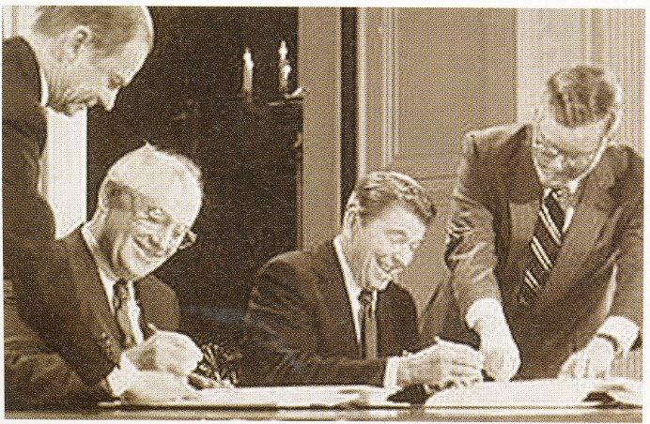
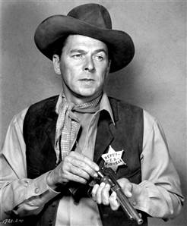
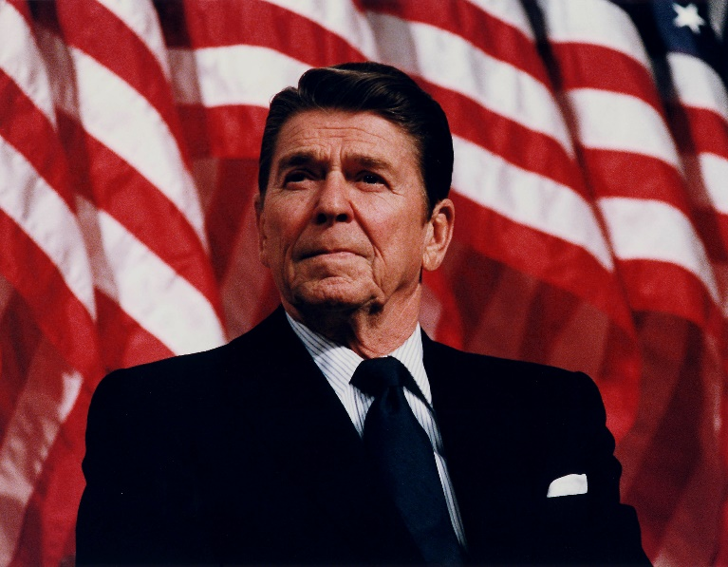
Az országon belül erősödtek az etnikai feszültségek is. Hiába hirdette a
rendszer, hogy létrejött a szovjet nemzet az emberek továbbra is orosznak,
grúznak, litvánnak stb. érezték magukat.
A nemzetiségi erők fellépése miatt
végül az ország felbomlott: 1991 végén a Szovjetunió megszűnt.
A hidegháború négy évtizedes korszaka lezárult.
A harcot az USA nyerte meg, s így a világon egyetlen szuperhatalom maradt, az Egyesült Államok.
Gorbacsov szovjet főtitkár és
Ronald Reagan az USA elnöke aláírja a
fegyverkorlátozási szerződést
Ronald W. Reagan
(1911 – 2004)
színész és politikus,
Kalifornia állam kormányzója,
az Amerikai
Egyesült Államok
40. elnöke.

Slide 5
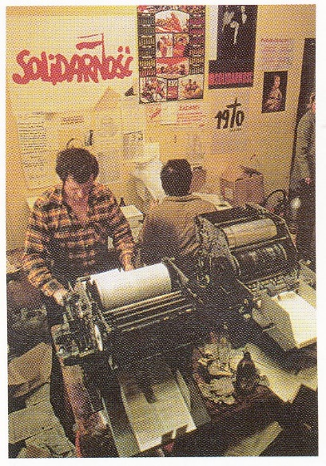
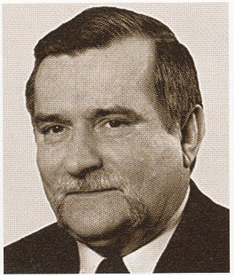
Lengyelország nyugtalan évtizede
1980-ban újabb, a korábbiaknál is nagyobb sztrájkok rázták meg a kommunista Lengyelországot.
Kezdetben az áremelések ellen tüntettek az emberek.
Később azonban már függetlenséget és demokráciát követeltek. Megalakult egy hatalomtól független szakszervezet, a Szolidaritás.
A lengyel pártvezetők a katonaság bevetésével törték le az ellenállást. A Szolidaritást betiltották,
a szervezet azonban titokban
tovább működött.
Lech Wałęsa
(1943 – )
Nobel-békedíjas
lengyel politikus,
a Szolidaritás
szakszervezeti mozgalom
egyik alapítója,
volt lengyel államfő
A lengyel Szolidaritás
szakszervezet egyik irodája
Az állandó sztrájkok miatt Lengyelország súlyos gazdasági válságba került.
A Szovjetunióban bekövetkezett változások végleg megrendítették a kommunisták helyzetét.

Slide 6
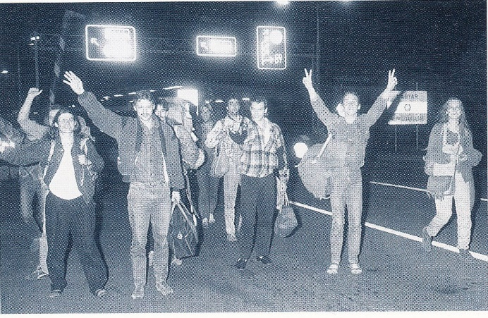
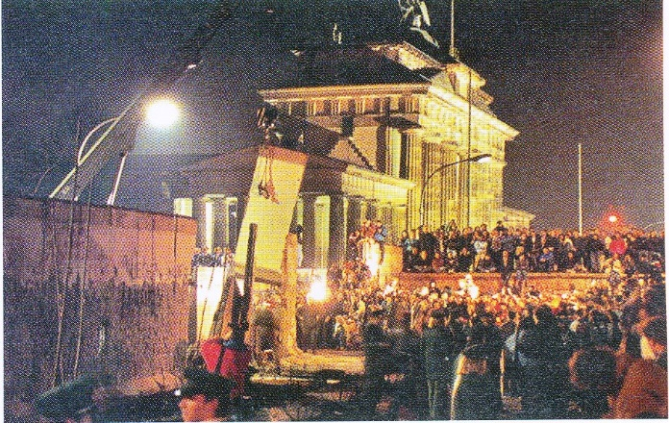
„10 év – 10 hónap – 10 hét – 10 nap – 10 perc”
1989-ben földrengésszerű politikai változások söpörtek végig Közép-Európán.
Ekkorra Magyarországon is megerősödött az ellenzék, amely tárgyalások
révén elérte a békés rendszerváltást.
A lengyel és a magyar események
hatására a többi állam lakossága is megmozdult. Csehszlovákiában és az NDK-ban rendszeressé váltak a demokratikus változásokat követelő tüntetések.
A páneurópai piknik az
osztrák-magyar határon,
1989 augusztus 19-én
megnyitották a határt
Az NDK állampolgárai 1989 nyarán tömegesen Magyarországra utaztak.
Azt remélték, hogy Ausztrián át az
NSZK-ba juthatnak. A magyar kormány úgy döntött, hogy megnyitja számukra a határt.
Ezzel a vasfüggöny leomlott.
1989 őszén a tüntetések tömegessé váltak az NDK-ban.
Az emberek ledöntötték a berlini falat, s a kommunista hatalom hamarosan megbukott.
A Berlini fal lebontása
1989 november 9. után

Slide 7
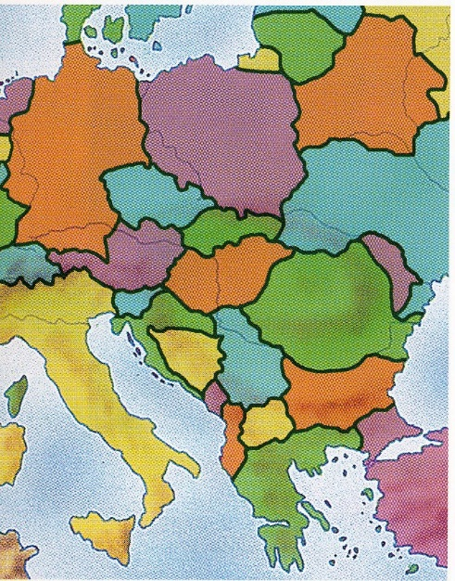
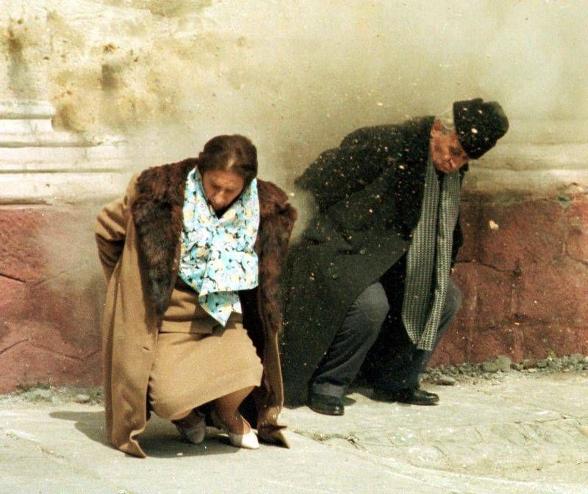
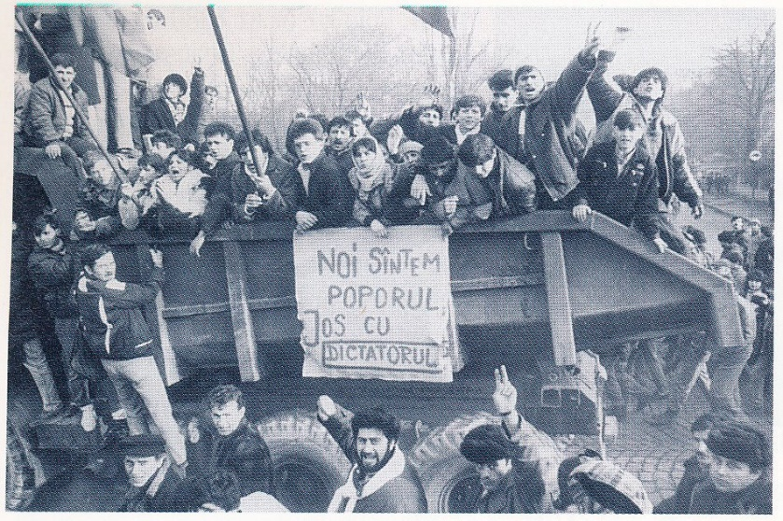
Az európai kommunista államok most már kártyavárként omlottak össze.
A tüntetések hatására Csehszlovákiában is lemondott a pártvezetés.
Romániában pedig forradalom tört ki, s a felkelók kivégezték a gyűlölt diktátort.
Kis túlzással szólva: ami Lengyelországban 10 évig tartott, azt Magyarország 10 hónap, az NDK 10 hét, Csehszlovákia 10 nap alatt érte el, Romániában pedig elég volt hozzá l0 perc is. Hamarosan összeomlott a kommunista rendszer Bulgáriában és Jugoszláviában is.
Közép-Európa térképe átalakult.
Az etnikai-vallási feszültségek Jugoszláviában véres polgárháborúhoz vezettek, s azország több részre szakadt. Csehszlovákia viszont békés úton vált ketté: létrejött Csehország és Szlovákia.
Egy jelenet az 1989-es
romániai forradalomból
A gyűlölt diktátor
és feleségének
kivégzése
Közép- és Dél-Kelet Európa 2007-ben

Slide 8
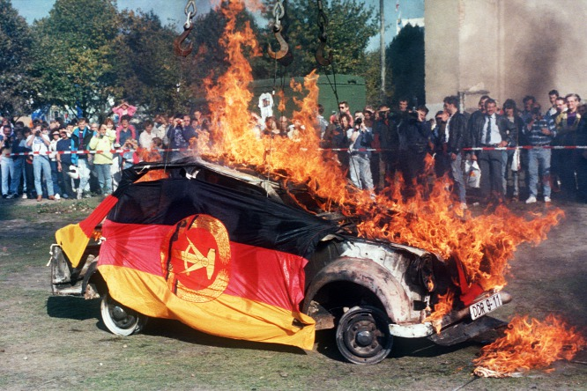
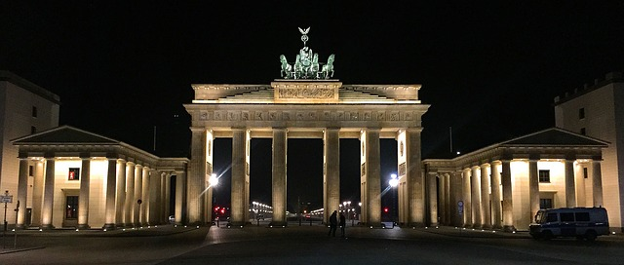
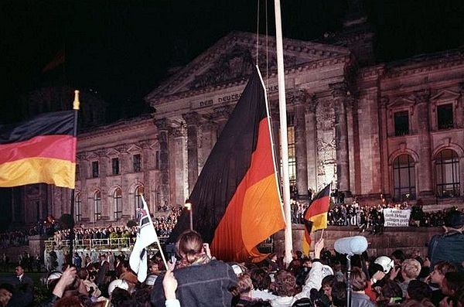
Németország újra egyesülése
Az NDK-ban végbement rendszerváltás révén megnyílt a lehetőség Németország
egyesítésére.
Igaz, ehhez kellett a Szovjetunió hozzájárulása, és meg kellett győzni Franciaországot is, amely az egységes Németország túlerejétől tartott.
A négy egykori megszálló hatalom és a két német állam - a meg nem kötött békeszerződés helyett - megállapodott a német egyesülésről.
Lengyelországban szintén félelmet keltett az egységes német állam terve.
Miután azonban ismét garantálták a német-lengyel határ sér1hetetlenségét, az
utolsó akadály is elhárult: 1990 őszén létrejött az egységes Németország.
Az NDK-ban az ország zászlaját égetik
1989-ben
1990. október 3-án vonták fel először
az egységes Németország zászlaját

Slide 9
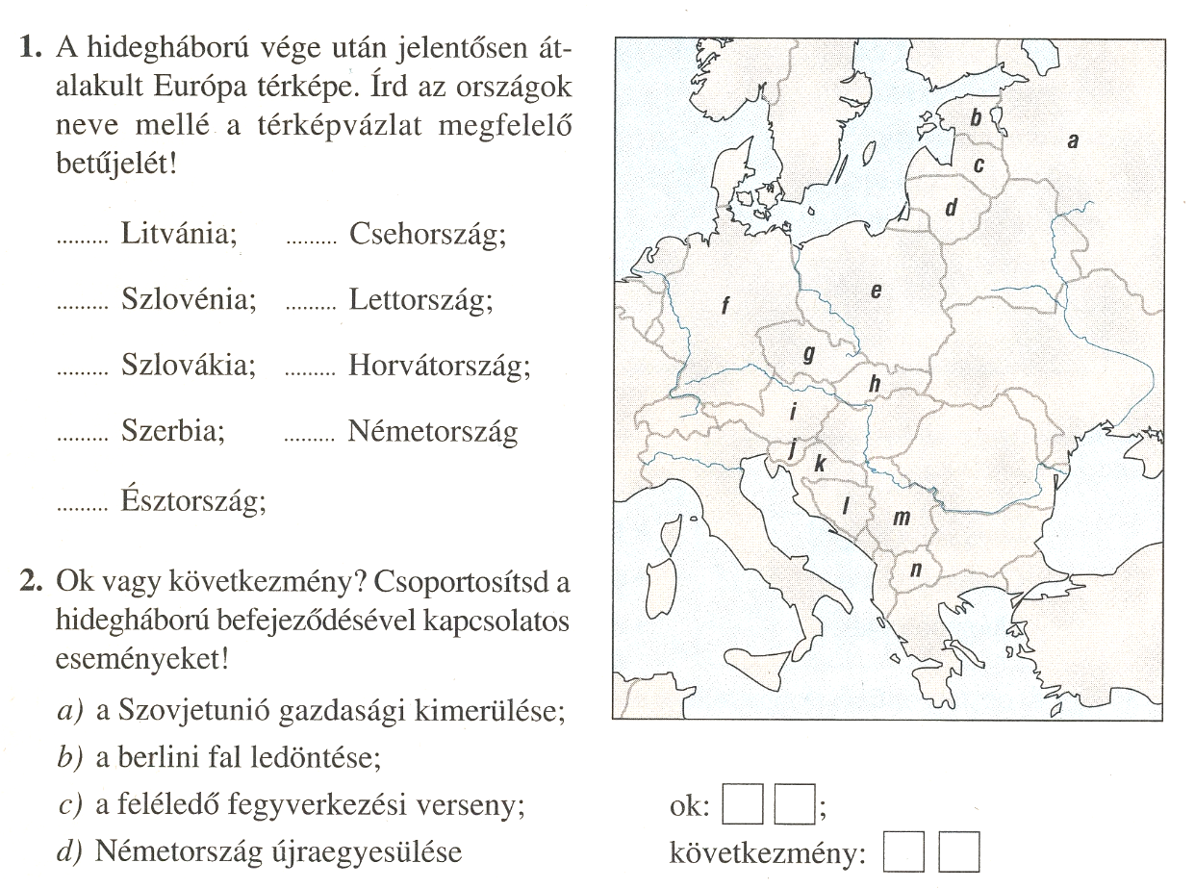
Miről is tanultunk?
d
g
j
c
h
k
m
f
b
a
c
b
d

Slide 10
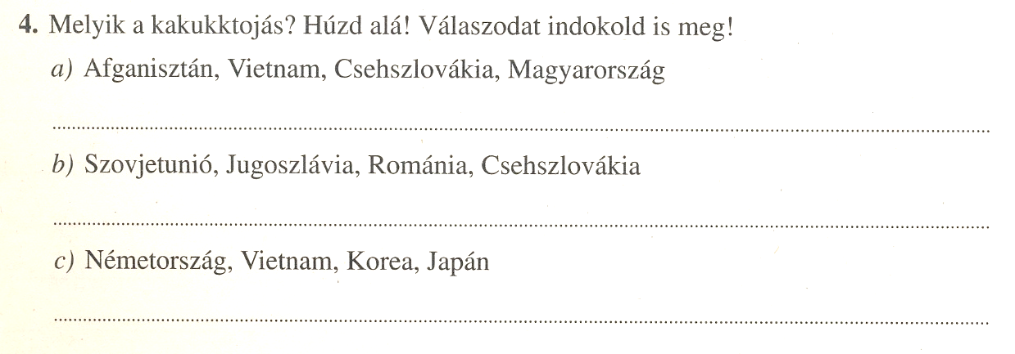
Nem tartozik a szocialista országok közé.
El nem kötelezett ország, nem tagja a Varsói Szerződésnek.
Európai ország, a másik három ázsiai ország.

